Slide 1



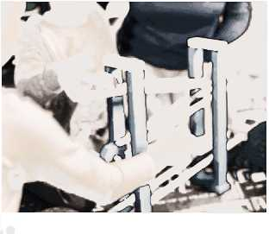


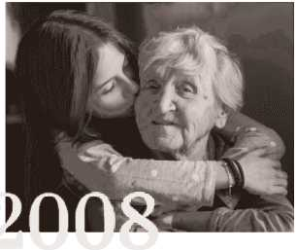

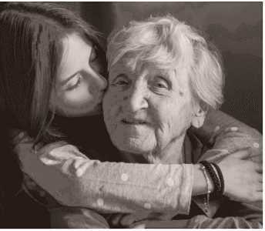








Russische Niederlassung des britischen Fonds Charities Aid Foundation (CAF)
25 Jahre des sozialen Wandels
Fonds für die Unterstützung und Entwicklung der Philanthropie „CAF“ -Russisch sozial orientierte Non-Profit-Organisation, deren Zweck -sposobstvovat, dass die Gesellschaft sicherzustellen, ist aktiv und mit größerer Wirkung in der Liebe teilzunehmen.
Die Website berichtet über die Ergebnisse von 25 Jahren gesellschaftlichen Veränderungen durch konkrete Tatsachen.
Social Project - 2018
Aa
Open Sans
Licht regelmäßig
Prata
über
regelmäßig
00 ^ <Q 56
#FFFFFF
etwa u
0
Anali Home> Über fl.too npoe.ro Über Fopds <AF
Seite CAF Fakten
Die Seite wird Veranstaltungen im Jahr, am unteren Rand der Zeitleiste Belegung Seite Markierung angegeben. Einige Jahre können von einer bis drei Fakten CAF hinzugefügt werden.
Die Seite enthält eine Zusammenfassung der Fakten, auf die Fähigkeit, es in sozialen zu teilen. Netzwerke.
Benutzerdefinierte Fakten Taste und das Hinzufügen neue Tatsache, die sie unter der Hauptsache.
ICH WAR Anmerkung 2; .HOM OE O13YA2. .TLLoMOg'1sgrahozlm '|' 1 des Lebens und gesund:.
Das Gesetz verpflichtet! das Leben und die Gesundheit des militärischen Personals zu gewährleisten. Website rybatekst Hilfe der Designer, Schriftsetzer, unser Webmaster Eskperty generieren Website-Designer rybatekst Hilfe der Designer, Schriftsetzer. Das Gesetz verlangt, das Leben und die Gesundheit der Soldaten Designer, Schriftsetzer Eskperty Unsere versichern Webmaster dizayneruverstalschiku paar Absätze von Artikel enerirovat eskperty Webmaster generieren. >
Gde / ychkya:
Ihre Fakten
4V C ®
Über die Stiftung CAF Schutz persönlicher dmgyh
GMBH
II8 alles. "" Tse-m
Tatsache CAF
Benutzer Tatsache
keine Fakten
Auf der Seite, in eine solche Marker, die Fakten von CAF angibt markiert, mit der Fähigkeit, neue Benutzer der Tatsachen hinzuzufügen.
Bezeichnung der Seite, wo es keine Fakten von CAF, aber es werden von den Benutzern Tatsachen hinzugefügt. Benutzer können neue Tatsachen hinzufügen.
Diese Seite hat keine CAF Fakten und Tatsachen gibt es keine Benutzer, können Sie die Tatsache, für den ersten Tag des Jahres hinzufügen.
g
Haupt-
Analyse der Fakten
Über das Projekt
Die Stiftung CAF
Das Gesetz verlangt, das Leben und die Gesundheit zu versichern eoeI rybatekst Hilfe der Designer, Coder und gut <ruhen. Website rybatekst Hilfe der Designer, Webmaster veg Eskperty erzeugen Designer, Ca Designer, Schriftsetzer. >
Feuerstelle.
Zach PR'.MYAT wurde an
Pflicht sLNOI FEARS / .YACHI
Heulen :: Mosley mit ‚lsch'- | X
Das Gesetz verlangt, das Leben und die Gesundheit des militärischen Personals zu gewährleisten. Website rybatekst Hilfe der Designer, Schriftsetzer. Unser Webmaster Eskperty generieren Designer. Website rybatekst Hilfe der Designer, Schriftsetzer. Das Gesetz verlangt, das Leben und die Gesundheit des militärischen Personals zu gewährleisten.
Website rybatekst Hilfe der Designer, Schriftsetzer. Unser Webmaster Eskperty generieren Designer. Website rybatekst Hilfe der Designer, Schriftsetzer Eskperty Unser Webmaster dizayneruverstalschiku paar Absätze hkperty erzeugen Webmaster generieren.
Ihre
C g j ft
1993 1994 1995 1
Über die Stiftung CAF Schutz personenbezogener Daten
Mit -Cafe Fund. caf Russland. 19
Jahre
sozialer Wandel
DANK FÜR DAS ANSEHEN
Victory - sind, und sie machen bereits das menschliche Leben besser und würdiger.

